Slide 1





Föräldramöte GIF F-15 2024-01-30:
AGENDA:
Tränar/Ledarrollerna
Träningar/Träningstider
Cuper/Seriespel
Lagförsäljning
Sponsorer
Vett och etikett
Sommar/Höst avslutning

Slide 2
Tränar/Ledarrollerna:
Huvudtränare: Fredrik Follmer/Håkan Locknevi
Tränare: Erik Fhurong/Charles Bennström/Petra Jörgensen
Lagledare/Administratörer: Per Barkskog/Pär Ojanen
Materialförvaltare: Mehdi Khodabandeh
Ekonomiansvarig: Ellinor Rydell
Arrangemangsansvarig: Lisa Ojanen

Slide 3
Träningar/Träningstider:
Inomhus:
Träningar onsdagar KL.17-18 Rönnbyskolans idrottshall
Fokus under inomhusträningarna är teknik
Dom tjejer som har andra vintersporter fokuserar på det i första hand
(vi tränar inomhus ftom mitten/slutet av April)
Utomhus:
Startar upp utomhus när vi vet tider
Kommer att gå upp och köra 2st träningar i veckan
Lagt in önskemål om måndagar/onsdagar till kansliet
Önskar träna tidigast 17:30, 1 timmas träning.
Fokus under utesäsongen teknik/spelövningar/spel
(en träning mer teknikbaserad/en träning mer spelövnings-spelbaserad)

Slide 4
Cuper/Seriespel:
Cuper:
Cup Eskilstuna 12-14 April (anmäler här 1 eller 2 lag beronde på antalet spelare)
ArosCupen 14-17 Juni (anmäler här 1 eller 2 lag beronde på antalet spelare)
Fotbollens dag Slutet av Aug. (anmäler här 1 eller 2 lag beronde på antalet spelare)
Seriespel:
Spelar seriespel i år kontra poolspel
Vi anmäler här 1 eller 2 lag beronde på antalet spelare (anmälningsavgiften)
Spelschema ej klart i dagsläget

Slide 5
Lagförsäljning:
Lagkassan:
Newbody:
Anmälan cuper
Overaller
Övrigt material, bollar/koner/småmåll e.tc
Förälder/föräldrar som ansvarar för Newbody försäljningen/hanteringen

Slide 6
Sponsorer:
Intresserade:
Hur går detta till:

Slide 7
Vett och etikett:
Träningar:
Laget.se (viktigt att anmäla/avanmäla sitt barn till träningar/matcher. Styr vår planering!)
Disciplin (lyssnar på tränarna och varandra, respekterar tider)
Tydlighet (övningar, hur/varför)
Teamkänsla (vi är ett lag där alla är viktiga och ger sitt yttersta för laget)
Ha roligt tillsammans med fokus på fotboll
Föräldrar på träningarna
(hålla lite avstånd/i bakgrunden, viktigt att låta oss tränare sköta träningarna)
Matcher:
Två ansvariga tränare som coachar under matcherna
Föräldrar på sidan hejar på laget! (ej ge instruktioner i spelet under matchens gång)
Kul med “tunneln” efter matcherna! ☺

Slide 8
Sommar/Höstavslutningar:
Sommaravslutning:
Föräldramatch med fika efteråt
Höstavslutning:
Poolparty hos Erik & Ellinor
BYGGA LAGKÄNSLAN! ☺

Slide 9

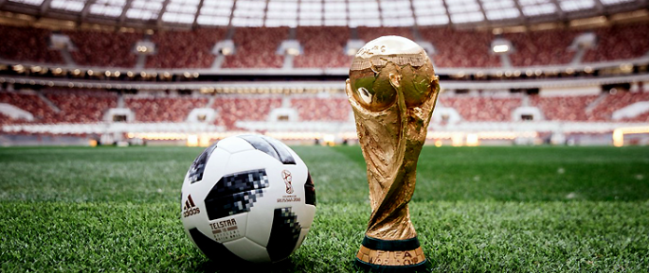
Tack för visat intresse!

